Slide 1


Slide 2


Boas-vindas

Slide 3
Igreja em Ação

Slide 4
Oração

Slide 5
Se alguém está em Cristo…
Tem comunhão com Ele

Slide 6
Leitura Bíblica
João 4.24

Slide 7
“Deus é Espírito, e é necessário que os seus adoradores o adorem em espírito e em verdade".

Slide 8
Canto Congregacional

Slide 9
“Em Espírito,
Em Verdade”
(Márcio Pereira)

Slide 10
Em Espírito, em verdade
Te adoramos, te adoramos!
“Em Espírito, Em Verdade”

Slide 11
Rei do reis, e Senhor
Te entregamos nosso viver!
“Em Espírito, Em Verdade”

Slide 12
Pra te adorar ó Rei dos reis, foi que eu nasci ó rei Jesus, meu prazer é te louvar, meu prazer é estar nos átrios do Senhor, meu prazer é viver na casa
de Deus onde flui o amor!
“Em Espírito, Em Verdade”

Slide 13
“Quão Preciosas são
as Horas”
(400 HCC)

Slide 14
Quão preciosas são as horas na presença de Jesus,
comunhão mui deliciosa de minha alma com a luz!
Os cuidados deste mundo não me podem envolver,
pois é ele o meu abrigo quando o Tentador vier.
“Quão Preciosas são as horas”

Slide 15
Ao sentir-me pressionado por problemas terreais,
irritado, enfraquecido, em hesitações carnais,
a Jesus eu me dirijo nesses tempos de aflição.
As palavras que ele fala trazem-me consolação.
“Quão Preciosas são as horas”

Slide 16
Se confesso meus temores, toda minha imperfeição,
ele escuta com paciência essa triste confissão
e dá forças pra que eu vença o pecado e todo mal.
Ele é sempre meu amigo, o melhor e mais leal.
“Quão Preciosas são as horas”

Slide 17
Se quereis saber quão doce é com Deus ter comunhão,
podereis então prová-lo e tereis compensação.
Procurai estar sozinhos em conversa com Jesus
e tereis na vossa vida paz perfeita, graça e luz.
“Quão Preciosas são as horas”

Slide 18
Leitura Bíblica
João 4.13-15

Slide 19
Jesus respondeu: "Quem beber desta água terá sede outra vez, mas quem beber da água que eu lhe der nunca mais terá sede. Pelo contrário, a água que eu lhe der se tornará nele uma fonte de água a jorrar para a vida eterna”. A mulher lhe disse: "Senhor, dê-me dessa água, para que eu não tenha mais sede, nem precise voltar aqui para tirar água".

Slide 20
“Tu és e
Aguás Purificadoras”

Slide 21
Junto ao poço estava eu
Quando um homem judeu
Viu a sede que havia em mim
Sem me ouvir, conheceu
E me ofereceu uma água que
jorra sem fim
“Tu és e Águas Purificadoras”

Slide 22
Dá-me de beber, pois tenho sede
Não quero mais buscar
em outras fontes
Não precisarei aqui voltar pra minha sede saciar
Uma vez que eu já ouvi Teu falar
“Tu és e Águas Purificadoras”

Slide 23
Tu és por quem a minh'alma esperou, a fonte da vida que me encontrou! És o dom de Deus, o Messias, o meu Salvador!
“Tu és e Águas Purificadoras”

Slide 24
Quero beber do Teu rio, Senhor
Sacia a minha sede, lava o meu interior
Eu quero fluir em Tuas águas
Eu quero beber da Tua fonte,
Fonte de águas vivas!
“Tu és e Águas Purificadoras”

Slide 25
Tu és por quem a minh'alma esperou, a fonte da vida que me encontrou! És o dom de Deus, o Messias, o meu Salvador!
“Tu és e Águas Purificadoras”

Slide 26
“Junto a Ti”
(373 HCC)

Slide 27
Oh, riqueza inestimável és,
amado Salvador,
bem maior que a vida
és, meu Deus e meu Senhor!
“Junto a Ti”

Slide 28
Junto a ti, junto a ti
junto a ti, junto a ti
Quero andar contigo
sempre na jornada
minha aqui.
“Junto a Ti”

Slide 29
Os confortos deste mundo
não te venho suplicar.
Mesmo em meio ao sofrimento,
eu contigo quero andar.
“Junto a Ti”

Slide 30
Junto a ti, junto a ti
junto a ti, junto a ti
Quero andar contigo
sempre na jornada
minha aqui.
“Junto a Ti”

Slide 31
Pelo vale tão sombrio
ou no violento mar,
queira tua mão divina,
bem seguro me guardar.
“Junto a Ti”

Slide 32
Junto a ti, junto a ti
junto a ti, junto a ti
Quero andar contigo
sempre na jornada
minha aqui.
“Junto a Ti”

Slide 33
Quando entrar, no fim da vida,
na feliz Jerusalém,
estarei contigo sempre,
meu Senhor e sumo bem.
“Junto a Ti”

Slide 34
Junto a ti, junto a ti
junto a ti, junto a ti
Quero andar contigo
sempre na jornada
minha aqui.
“Junto a Ti”

Slide 35
Participação Musical

Slide 36
Se alguém está em Cristo…
É parte do Seu Corpo

Slide 37
Leitura Bíblica
Efésios 4.16

Slide 38
“Dele todo o corpo, ajustado e unido pelo auxílio de todas as juntas, cresce e edifica-se a si mesmo em amor, na medida em que cada parte realiza a sua função.”

Slide 39
Momento Missionário

Slide 41
“Assim que, se alguém está em Cristo, nova criatura é;
as coisas velhas já passaram;
eis que tudo se fez novo.”
2 Coríntios 5.17

Slide 42


Slide 43
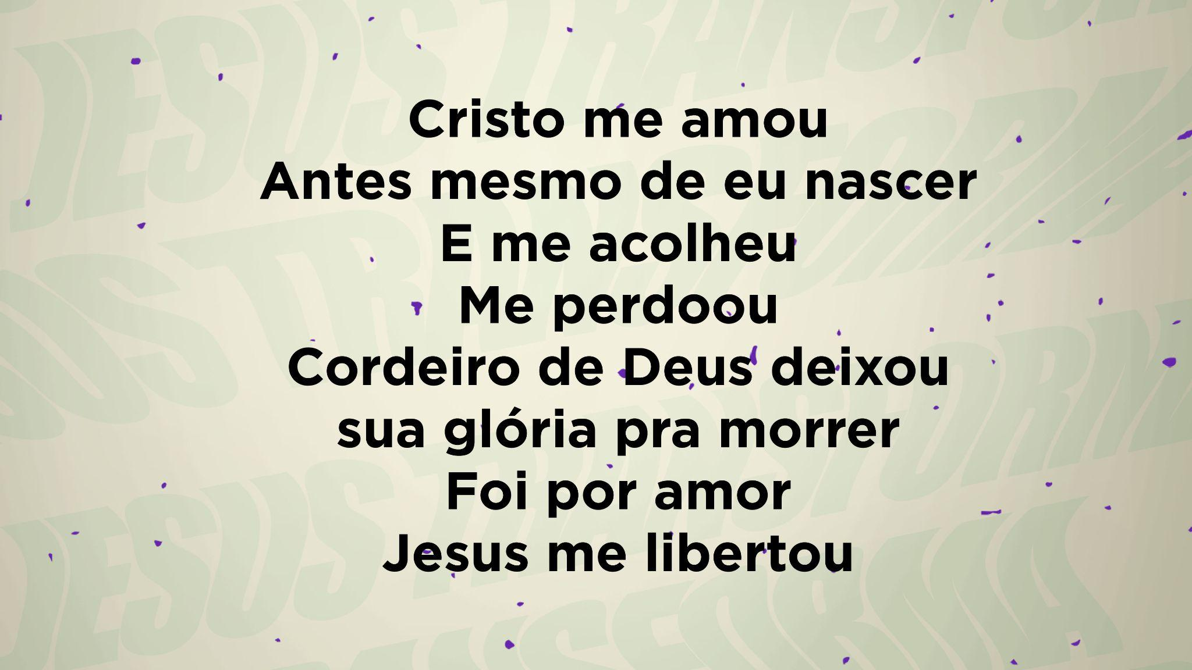

Slide 44
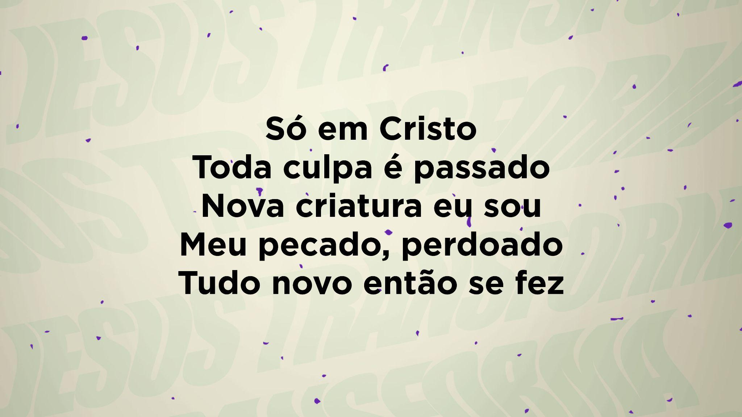

Slide 45
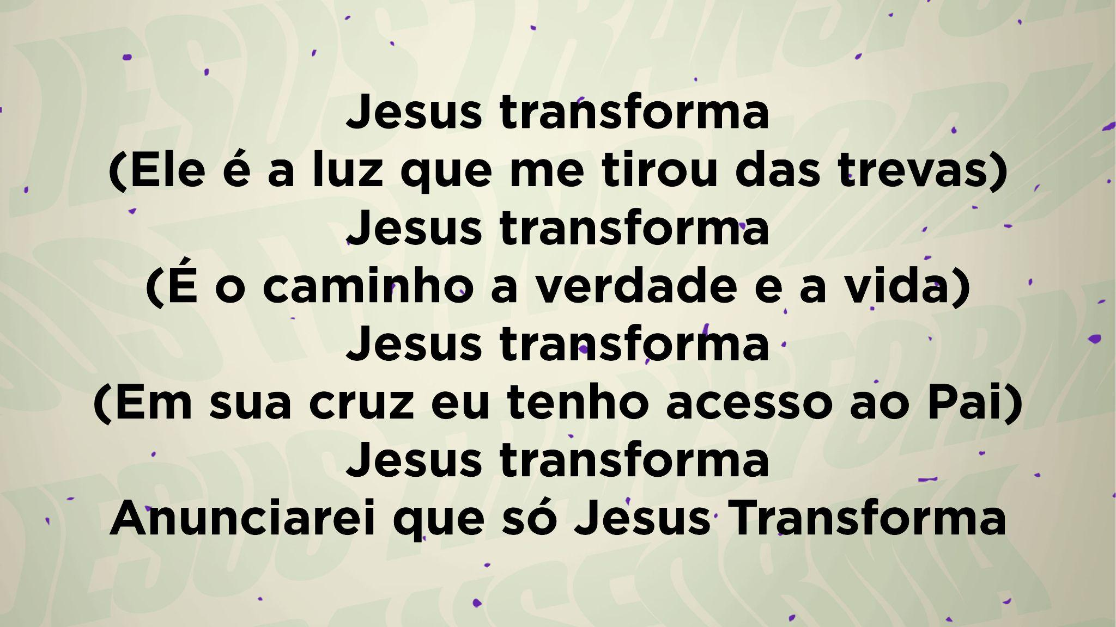

Slide 46
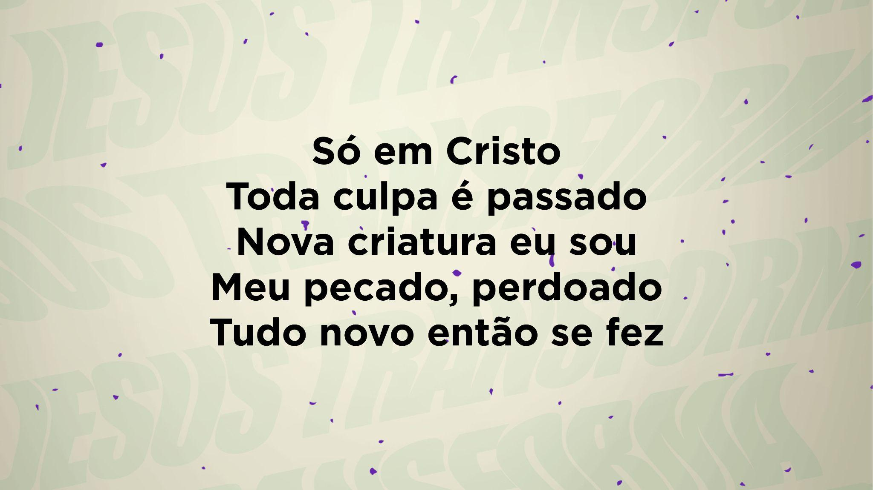

Slide 47
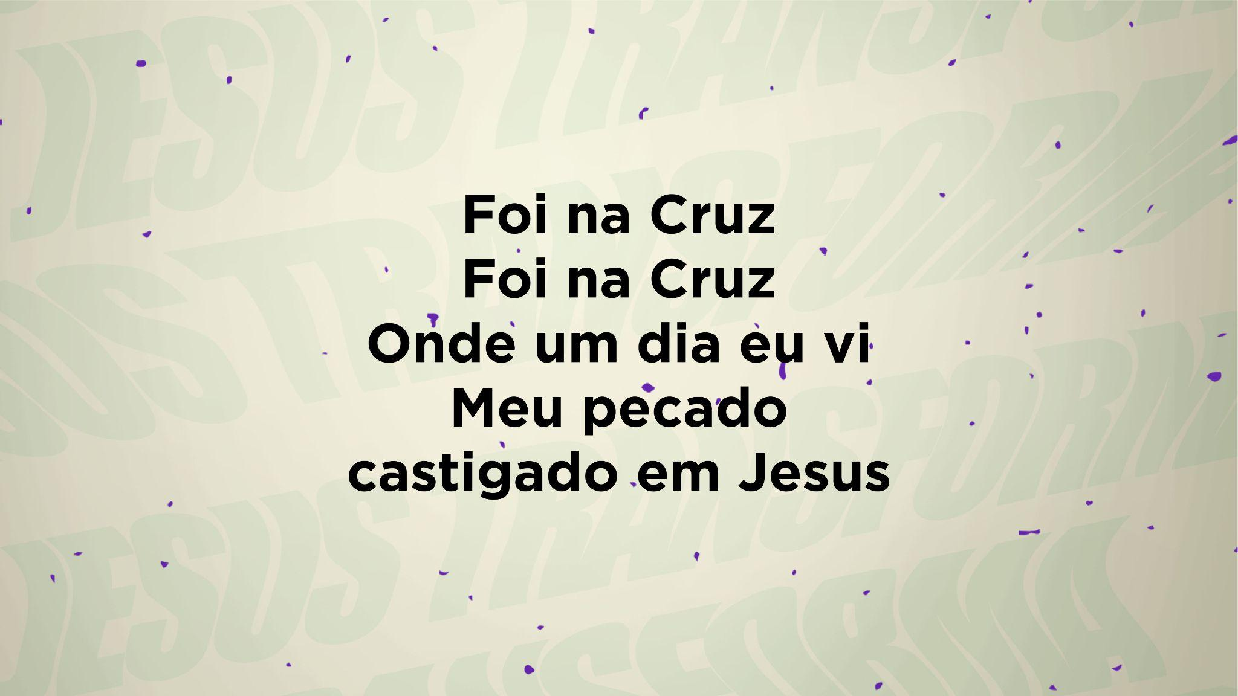

Slide 48
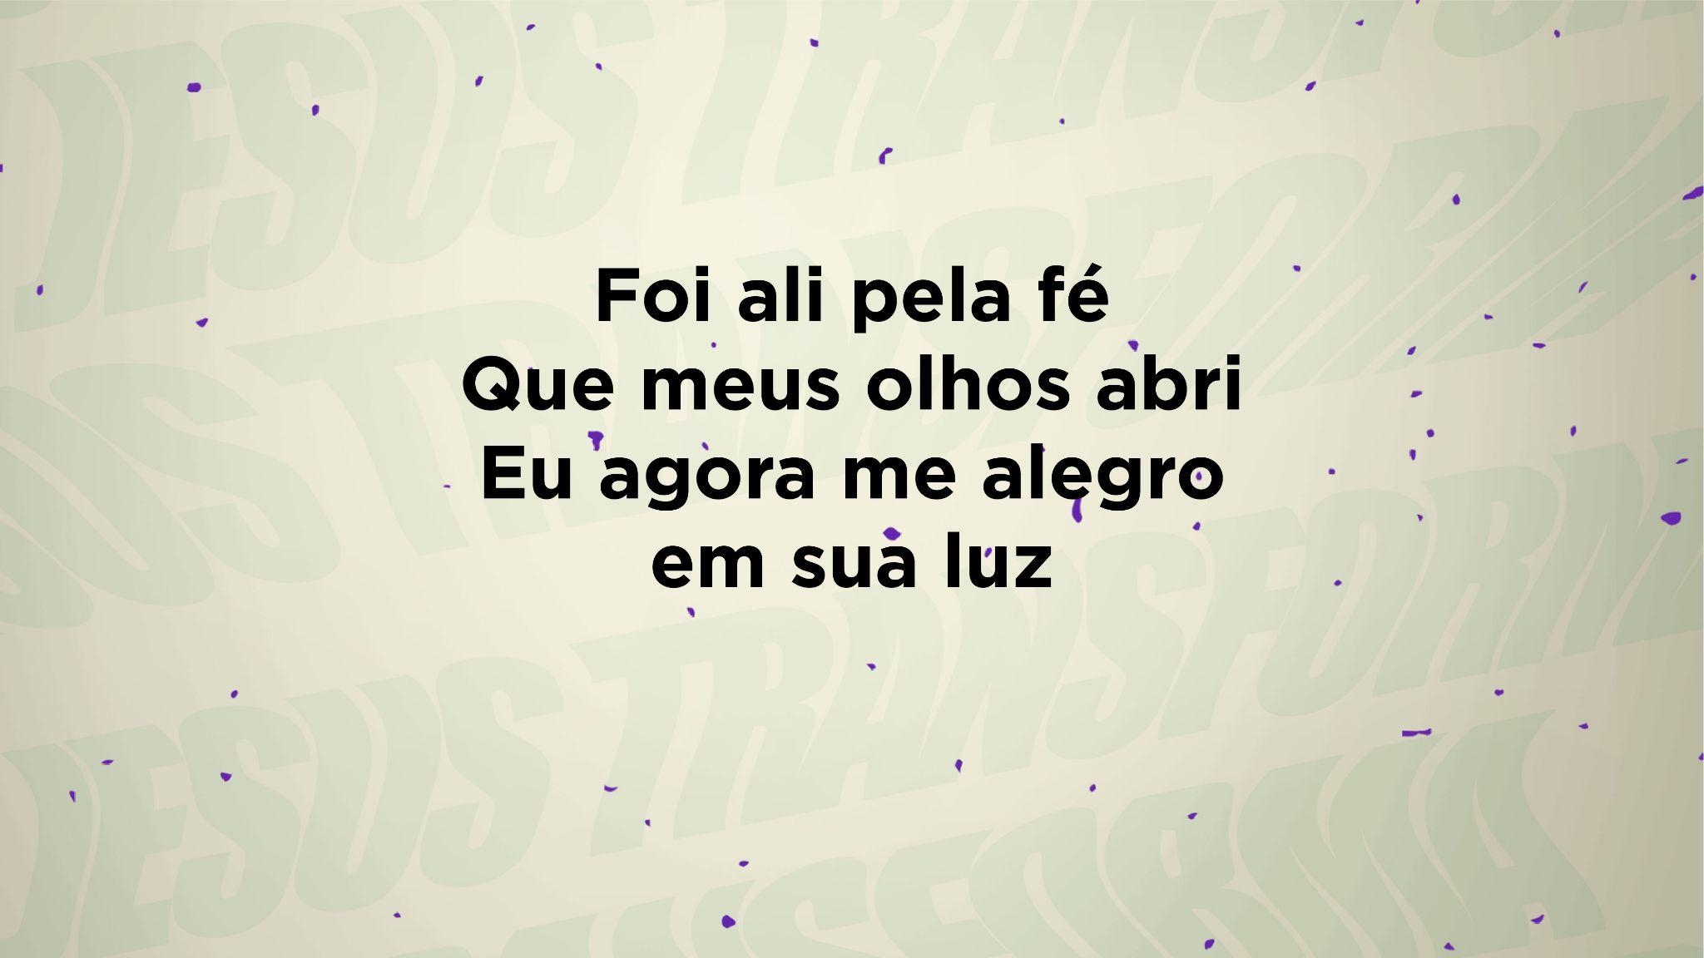

Slide 49
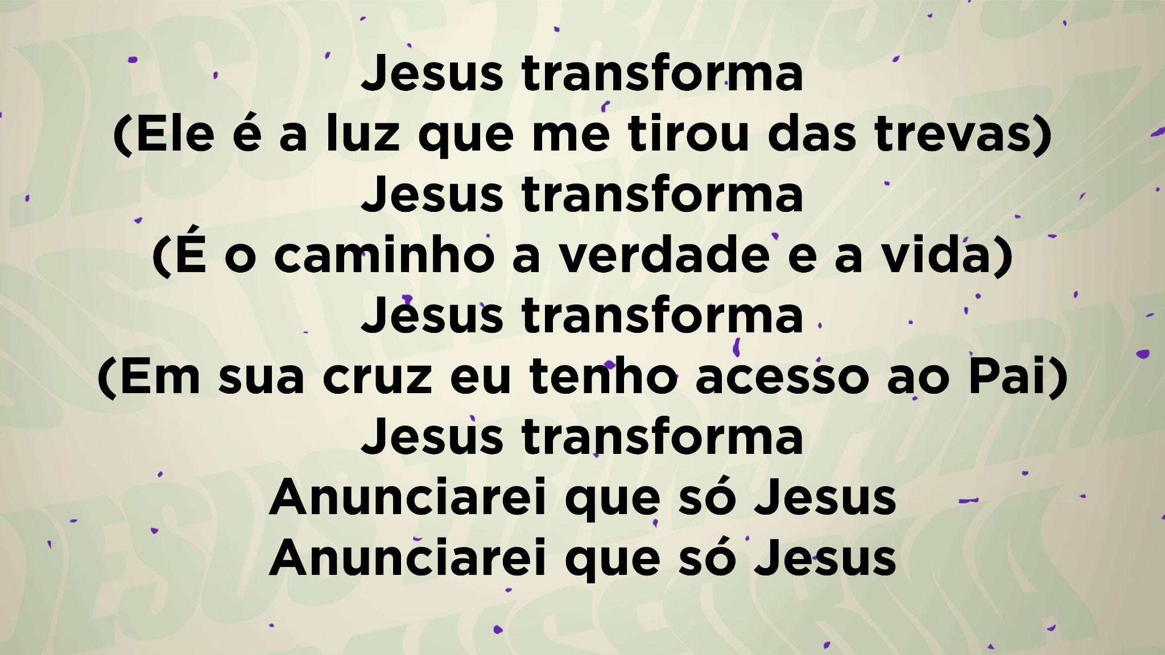

Slide 50
Momento Fidelidade
Dízimos e Ofertas

Slide 51
“Eu Quero Ser uma Bênção pra você”
(Daniel de Souza)

Slide 52
Não quero viver para mim mesmo
Eu quero servir e o amar, irmão.
Compartilhar e dividir
Tudo o que tenho com você.
“Eu quero ser uma bênção pra você”

Slide 53
O meu amor, meu coração
Meu lar e até o pão
O amor é maior e em Jesus
Eu e você somos um!
“Eu quero ser uma bênção pra você”

Slide 54
Eu quero ser uma benção pra você
O aceitando assim como é,
Pois a vontade de Deus Revelada em Jesus, é que sejamos um!
“Eu quero ser uma bênção pra você”

Slide 55
Eu quero ser uma benção pra você
Em compromisso e dedicação
O amor é dom de Deus, pra sempre vou dizer: “Em Jesus, eu amo você!”
“Eu quero ser uma bênção pra você”

Slide 56
“Jesus, Pastor Amado”
(566 HCC)

Slide 57
Jesus, Pastor amado, contempla-nos aqui;
concede que sejamos um corpo só em ti.
Intrigas e contendas queremos evitar,
e em paz nós desejamos teu culto celebrar.
“Jesus, Pastor Amado”

Slide 58
Pois, sendo resgatados por ti, ó Salvador,
queremos ser unidos por um fraterno amor,
humildes perdoando as faltas de um irmão,
os fracos ajudando com branda compaixão.
“Jesus, Pastor Amado”

Slide 59
Jesus, querido Mestre, ensina-nos a amar,
seguindo o teu exemplo, perfeito e singular.
Oh, quanto carecemos do auxílio teu, Senhor,
a fim de que vivamos unidos em amor!
“Jesus, Pastor Amado”

Slide 60
Se tua igreja toda andar em santa união,
então, será bendito o nome de “cristão”.
Aquilo que pediste em nós se cumprirá,
e assim o mundo inteiro a ti conhecerá.
“Jesus, Pastor Amado”

Slide 61
Momento de Oração pelos missionários

Slide 62
Se alguém está em Cristo…
Tem certeza de que é nova criação

Slide 63
Leitura Bíblica
II Coríntios 5.17

Slide 64
“Quem está unido com Cristo é uma nova pessoa; acabou-se o que era velho, e já chegou o que é novo.”

Slide 65
Mensagem
Pastoral

Slide 66
Canto Congregacional

Slide 67
“Eu Nasci de Novo”
(Diante do Trono)

Slide 68
Senhor, abre os meus olhos preciso ver a realidade de quem eu sou,
Criado em ti, à tua semelhança!
“Eu nasci de novo”

Slide 69
Senhor, o meu passado teu sangue apagou
Uma nova vida me entregou,
O teu poder, transforma meu ser
De glória em glória!
“Eu nasci de novo”

Slide 70
Eu nasci de novo, nasci de novo
Em ti, sou mais que vencedor!
Eu nasci de novo, nasci de novo
Faz-me ver assim como sou!
“Eu nasci de novo”

Slide 71
Contigo eu fui crucificado
Morreu meu velho homem
Escravo, do pecado!
E agora eu sou livre em ti
Não mais eu, mas Cristo vive em mim!
“Eu nasci de novo”

Slide 72
Eu nasci de novo, nasci de novo
Em ti, sou mais que vencedor!
Eu nasci de novo, nasci de novo
Faz-me ver assim como sou,
Uma nova criação eu sou!
“Eu nasci de novo”

Slide 73
“Tua voz escuto a
convocar-me”
(478 HCC)

Slide 74
Tua voz escuto a convocar-me,
pronto estou e vou te obedecer;
nesta senda vou seguir teus passos, mesmo que eu precise padecer.
“Tua voz escuto a convocar-me”

Slide 75
O que sou e tudo o que possuo
eu entrego para te servir;
quero ser um instrumento
usado por ti, Senhor, eis-me aqui, eis-me aqui.
“Tua voz escuto a convocar-me”

Slide 76
Minha vida quebra, molda e usa, quero ser um vaso em tuas mãos; que também eu seja como espelho refletindo sempre o teu padrão.
“Tua voz escuto a convocar-me”

Slide 77
O que sou e tudo o que possuo
eu entrego para te servir;
quero ser um instrumento
usado por ti, Senhor, eis-me aqui, eis-me aqui.
“Tua voz escuto a convocar-me”

Slide 78
Oração Final e Bênção

Slide 79
Recessional Instrumental

